Slide 1
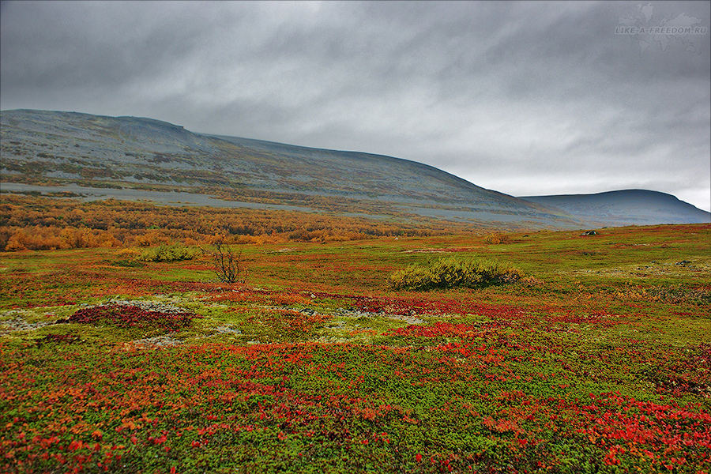
«Была бы вторая жизнь…»
Автор работы:
Вокуева Дарья, 3 класс
Руководитель
Мастыкина Анна Зосимовна

Slide 2
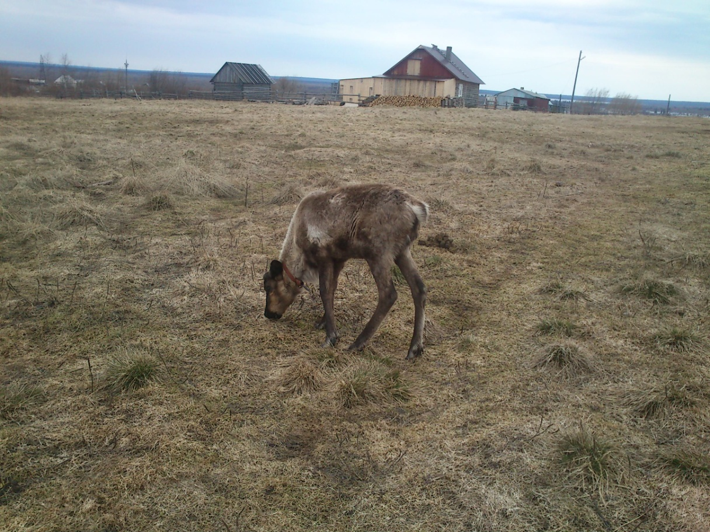
Артеев Пик Герасимович
(годы жизни)
Мой дедушка Артеев Пик Герасимович родился в семье оленеводов в тундре. Первые годы жизни до школы он кочевал с родителями Артеевым Герасимом Ивановичем и Артеевой Анной Анисимовной по тундре. До 7 класса учился в Новикбожской школе, старшие классы в Усть-Усинской школе. После школы работал на шахте в Воркуте. Затем служил в армии в танковых войсках в ГДР.
После службы в армии учился в ветеринарном техникуме в г. Нарьян-Маре с односельчанами Валейским Отто и Каневым Октябриком.
После учёбы с дедом Герасимом простроил дом, женился на моей бабушке Валентине Ивановне.
Дедушка с детства очень много читал, собрал большую библиотеку. Любимыми увлечениями были охота и рыбалка. Дедушка успешно занимался гиревым спортом, был чемпионом в Республике Коми.
Работал управляющим оленеводства в Усть-Усинском совхозе.
Уже после смерти деда была издана книга «Была бы вторая жизнь..»,куда вошли более 20 его рассказов и очерков.
Я очень горжусь своим дедом и хочу также хорошо учиться как и он.

Slide 3
Это мой дедушка Артеев Пик Герасимович, бабушка Артеева Валентина Иванова и дядя Ваня

Slide 4
Дедушка во время службы в армии
в Германии.

Slide 5
Мои дедушка и бабушка в Москве
.

Slide 6
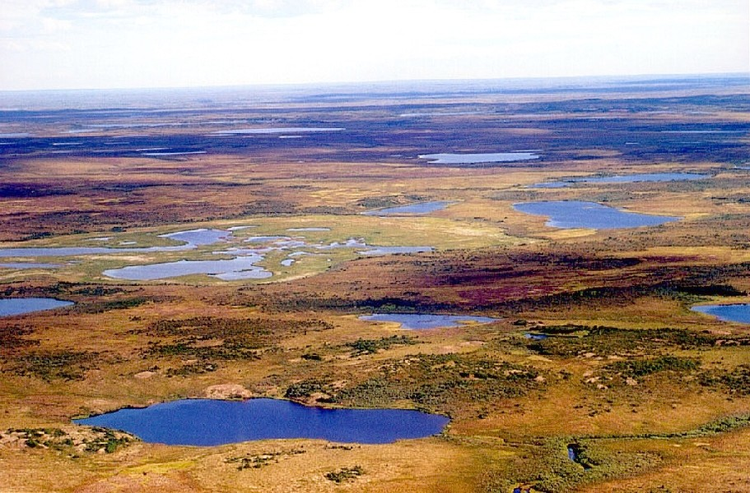
«Была бы вторая жизнь, я посвятил бы её литературе» «Серебряные зеркала… На совершенно сухом месте, под могучими лиственницами, среди оленьих мхов, лежали три небольших озерца, чуть продолговатые с крепкими берегами. Их чаши в ожерелье сочных россыпей морошки были заполнены хрустально-чистой , как ранняя утренняя росинка, водой… Вода в них оказалась студёной. Она не стояла на месте, а еле заметно переливалась. Если отойти от воды на несколько шагов, эти крохотные водоёмы, отражавшие ровную белизну небес и впрямь могли бы показаться сказочными зеркалами. Подойдя ближе, видишь, что они прозрачны и неглубоки, их дно покрыто крупным песком и усеяно осколками незнакомых мне ярких камней. Было трудно понять, как могла сохраниться эта первозданная чистота в болотном аду, который на десятки километров простирался вокруг… … И когда порой наваливается на меня жизненная непогодь… вспоминаю трудные километры болотных блужданий, наше отчаяние и и неожиданный выход… И думаю: мы пришли к девственным озерцам с их живительной влагой, потому что шли, потому что искали. Лишь тому, кто ищет, открываются серебряные зеркала спасительной надежды.» Отрывок из рассказа Артеева П. Г. «Серебряные зеркала»

Slide 7
В 2007 году вышла на свет книга моего дедушки о любви к природе, тундре, родному краю, любимому делу, семье.

